Slide 1
Beatles配置文件修改计划

Slide 2
1
背景&方案

Slide 3
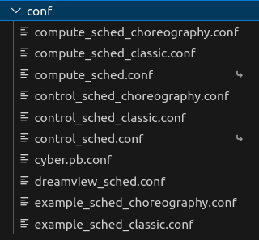
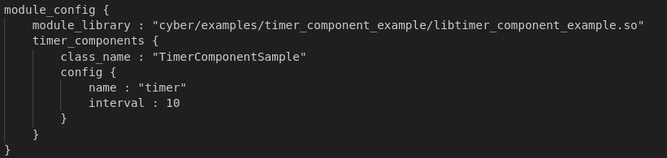
背景需求
CyberRT将进程调度配置放在全局，并存在默认设置
用户应用配置文件：

Slide 4
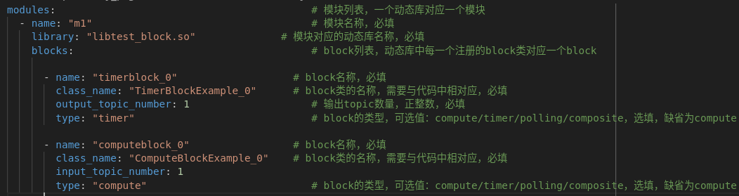
编排配置文件：manifest.yaml
RED应用中，用户block会被编译为动态库。静态配置文件描述了动态库中用户block类的相关信息。

Slide 5
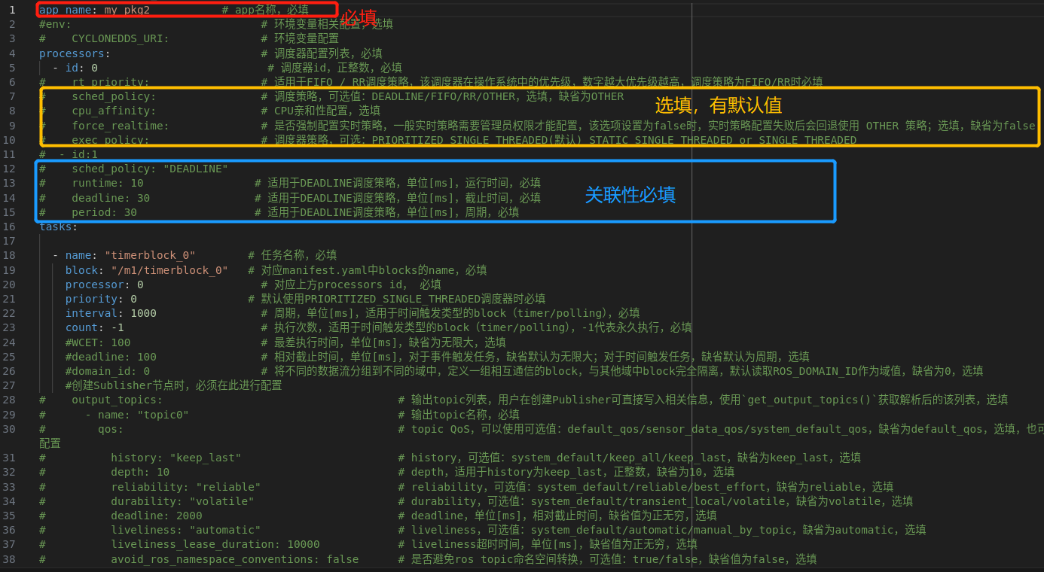
编排配置文件：orchestratoin.yaml
RED应用中，动态配置文件与应用一一对应，描述了应用的名称、调度配置、任务配置等信息

Slide 6
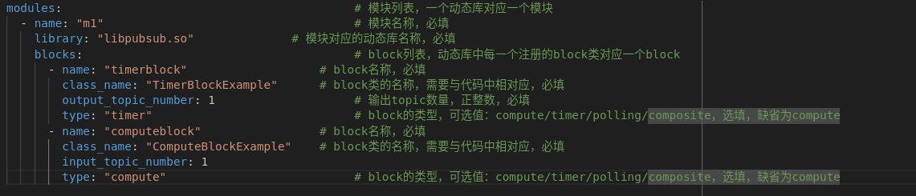
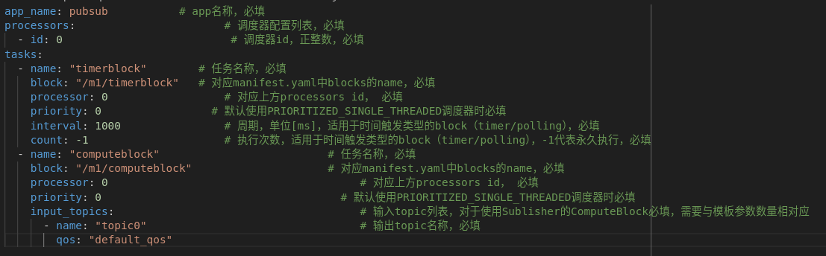
框架改动
CyberRT用户配置文件
beatles用户配置文件

Slide 7
方案：red/ros2 package create命令行工具
产出： 1）命令行详细配置 red/ros2 package create --dependencies xx –library-name xx
2）命令行生成pub/sub运行示例 red/ros2 package example 直接运行，有结果输出

Slide 8
2
计划方案

Slide 9
工作计划
工作内容 | 完成时间
1.修改示例文件包格式 | 已完成
2.修改orchestratoin.yaml注释信息 | 10.1日前
3.Pub/Sub示例模板 | 10.1日前
4.隐藏orchestratoin.yaml中processor概念（依赖肖磊） | 10.15-10.19
5.隐藏orchestratoin.yaml中task中processor、priority概念 | 10.15-10.19
6.缩进deadline调度下的字段 | 10.15-10.19

